Slide 1

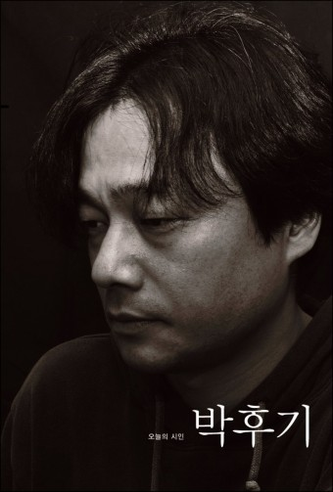
불법체류자 박후기
10211 유현우

Slide 2
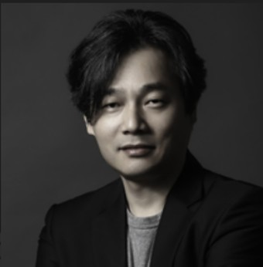
시인 소개
출생: 1968년 경기도 평택
학력: 서울예대 문예창작과를 졸업
데뷔: 2003년 작가세계 '내 가슴속 무늬' 신인상으로 데뷔
수상: 2006년 신동엽문학상을 수상
상

Slide 3
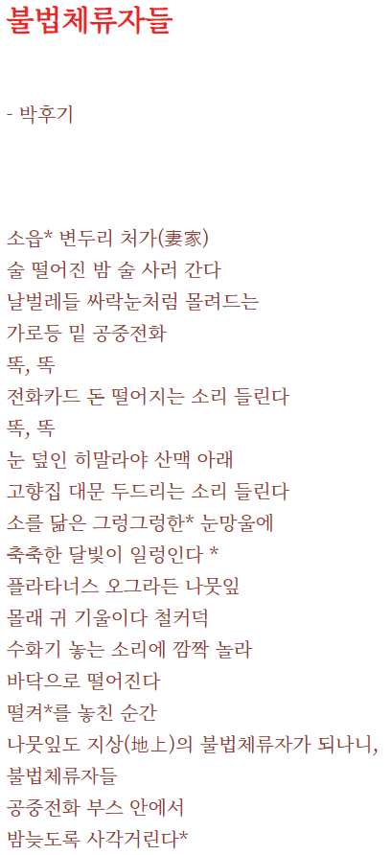
시 소개
.
이 시는 소리의 유사성을 바탕으로 전화로 매개된 두 개의 공간을 연결하고,
'분리'라는 속성을 통해 한 대상을 다른 대상에 비유하여,
우리 땅에서 불법체류자로 살아가는 외국인 노동자의 비애를 시각적 청각적 이미지를 활용하여 효과적으로 묘사해내고 있다
상

Slide 4
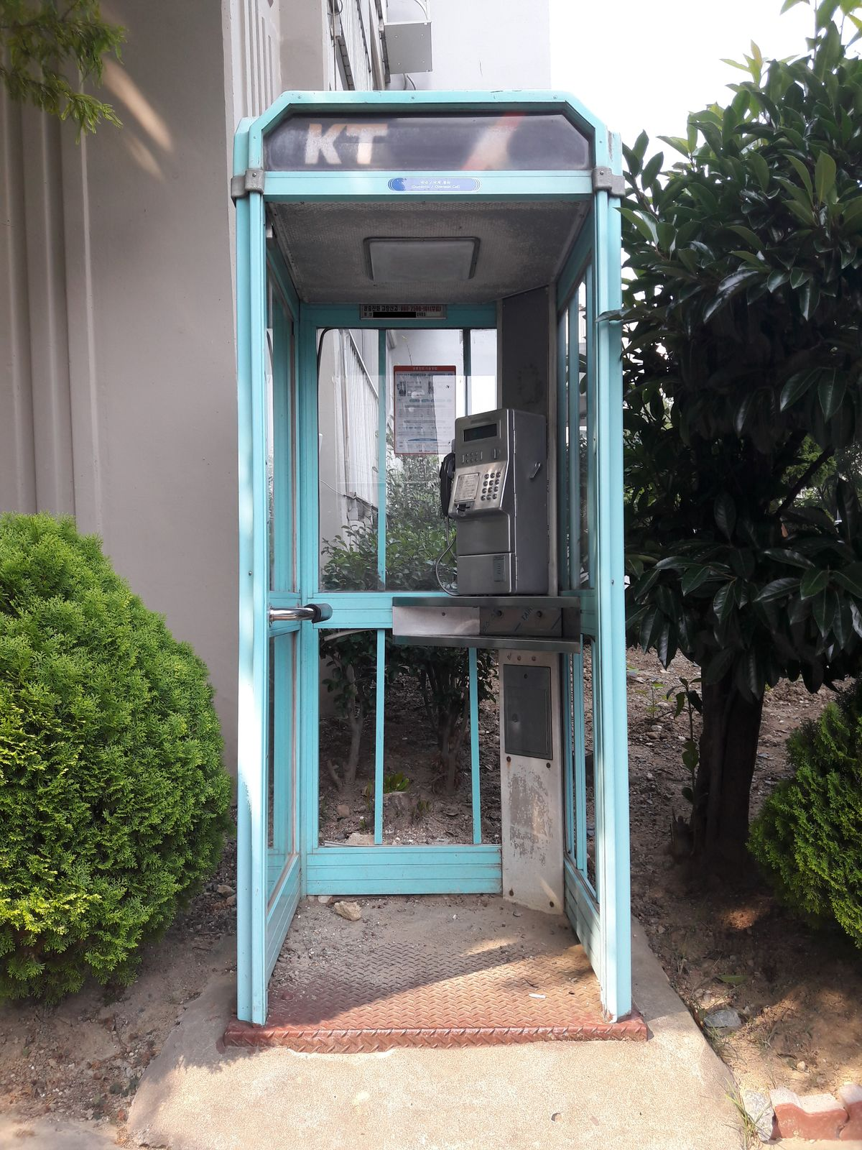
현실 대응 태도
불법체류자와 나뭇잎을 이용하여 시적대상에게 연민의 태도를 보여주고있다.
상

Slide 5
자신의 감상
늘 불안 속에 살아가야 하는 가진 것 없는 자들의 두려움이 전화박스에서 돈 떨어지는 소리, 나뭇잎이 떨어지는 소리, 외국인 노동자의 눈물 소리, 그들의 고향집 문 두드리는 소리로 여기저기가 울려퍼진다. 누구에게 들킬까봐 큰 소리로 통화도 못 하고 소근거리며 조심조심 통화하는 그들의 마음에 가슴이 아프다.
상

Slide 6
감사합니다.
상

